Slide 1
Что такое стул?
Конспект непосредственно – образовательной деятельности по ознакомлению с окружающим миром с детьми старшей группы.
Подготовила и провела воспитатель
Скворцова М.В.
ГБДОУ № 88 комбинированного вида Приморского района
г. Санкт - Петербурга
15.05.2013г

Slide 2
Цели:
Образовательная:
Познакомить с историей развития стула.
Объяснить значение слова «интерьер»
Обсудить из каких материалов они сделаны.
Продумывать замысел работы по созданию своего стула (нарисовать его и придумать название).
Воспитательная:
Воспитывать интерес к предметам окружающей нас обстановки, уметь оценивать удобство и функциональность мебели.
Воспитывать бережное отношение к вещам, сделанным руками людей.

Slide 3
Ход работы:
Ребята отгадайте загадку:
Есть спина, а не лежит,
Четыре ноги, а не ходит,
Но всегда стоит
И всем сидеть велит.
Стул.
Правильно, мы сегодня с вами познакомимся поближе с этим предметом мебели. Кто - нибудь знает когда и как появился стул?
Полагают, что слово «стул» пришло к нам с древнеисландского языка, и обозначало предмет со спинкой для сидения.
Стул –древний предмет, используемый человеком. Сидеть на земле не всегда было удобно и безопасно. Сначала удалось решить вопрос удобсва - на землю стелились щкуры. Затем встал вопрос безопасности- вставать с земли труднее, чем с какого – либо предмета. И люди стали использовать пни или упавшие деревья, а так же камни и кочки. Это прототипы современных табуретов- стулья без спинки. Со временем у табурета появилась спинка. Так «родился» стул.

Slide 4
У любого стула есть…? Что же у него есть?
Дети договаривают предложение: сидение, чтобы сесть, и спинка, чтобы опереться спиной, и четыре ножки. Из каких материалов делают стулья?
Правильно из дерева, пластмассы, железа.
Я вам предлагаю пройти на нашу выставку стульев и выбрать тот стул который вам понравился и посидеть на нём. На стуле лежат корона и
цветок как вы думаете для чего?
Варианты детей.
Они для того чтобы вы почувствовали себя королём или королевой.

Slide 5
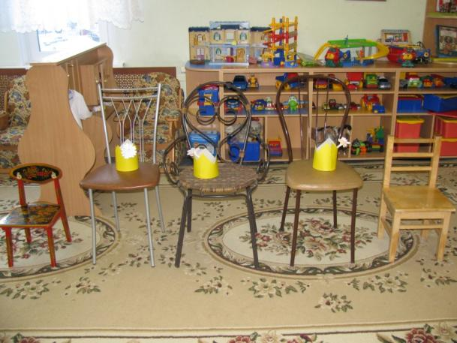
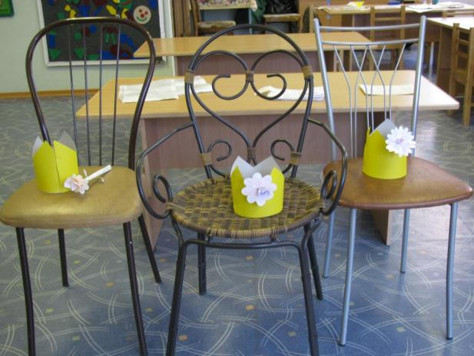
Дети проходят, и выбирают стул на котором бы им хотелось бы посидеть.

Slide 6
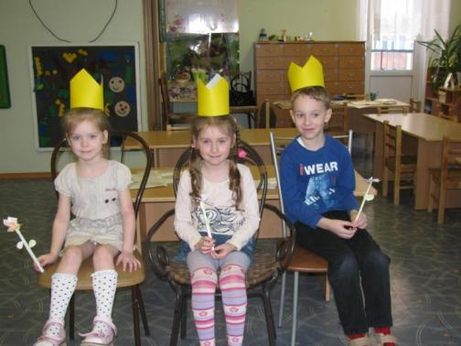
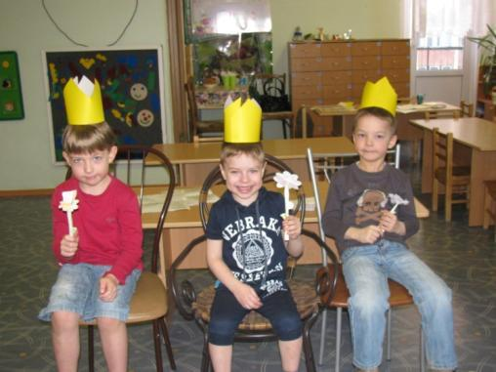
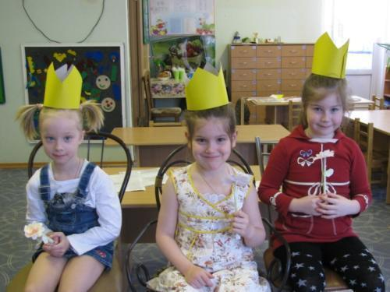

Slide 7
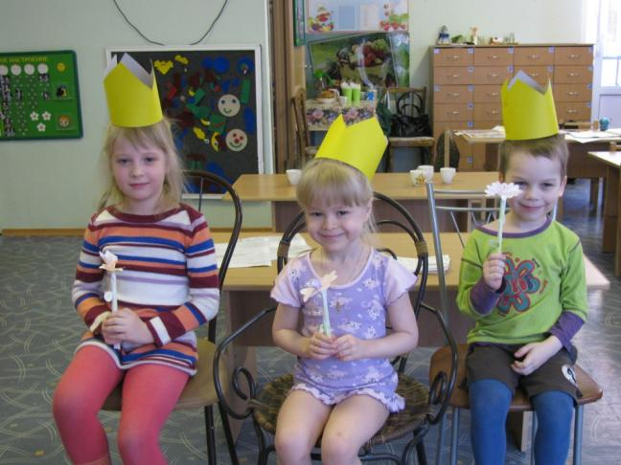

Slide 8
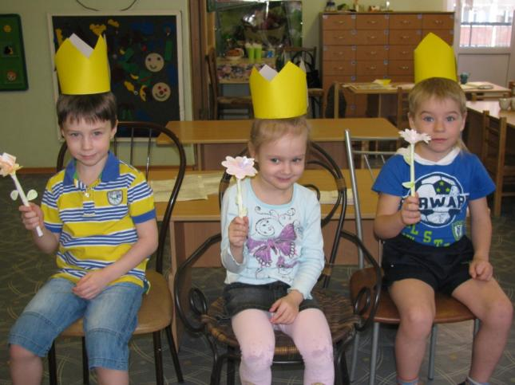

Slide 9
Вот мы все и побывали королями и королевам.
А теперь я хочу чтобы вы стали дизайнерами
по разработке своих стульев. Присаживайтесь
за свои рабочие места и начинайте творить.
Дети за столами рисуют.

Slide 10
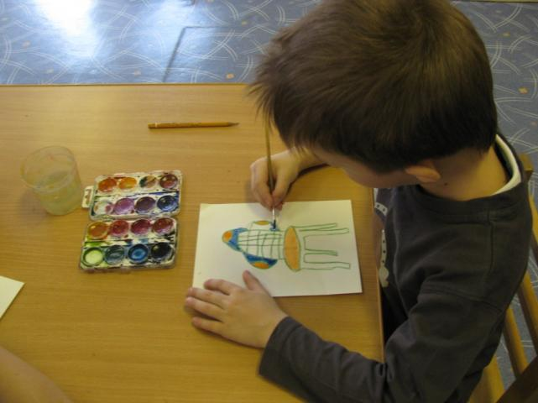
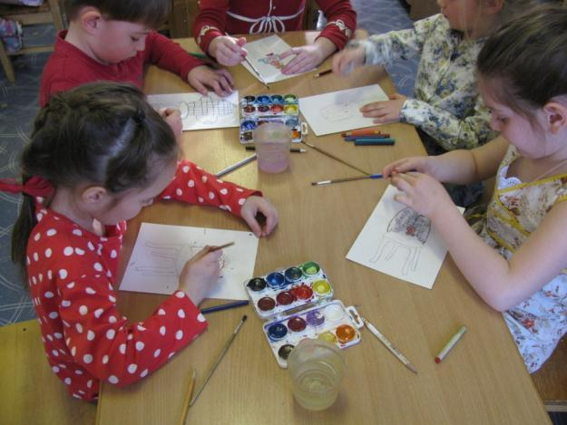
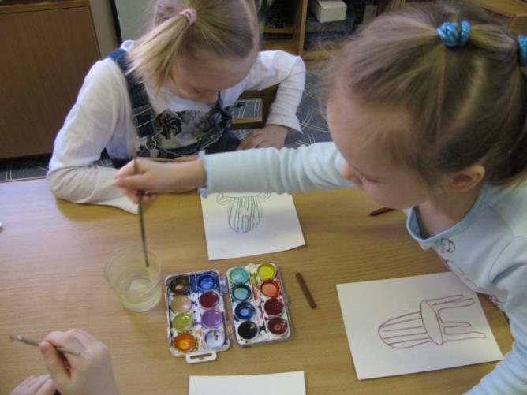

Slide 11
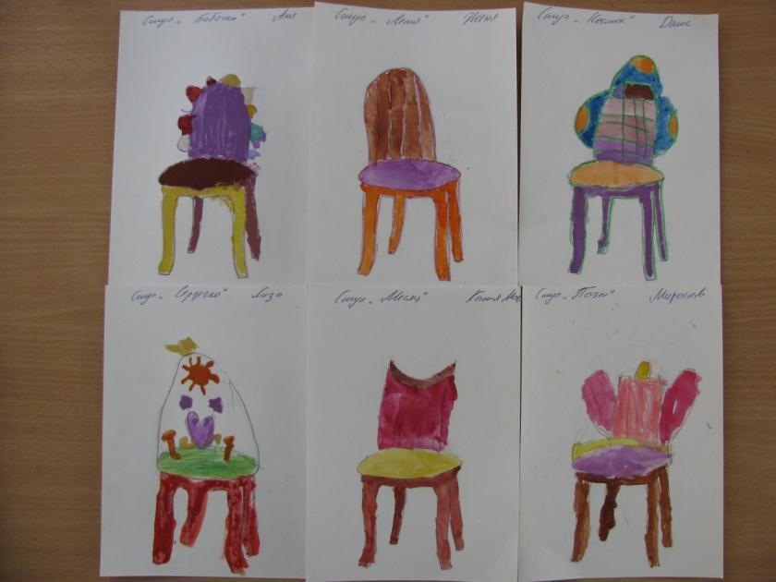
Вот что у нас получилось.
Каждый стул имеет своё авторское название.

Slide 14
Спасибо за внимание.

